Slide 1
智能公交系统
张泽宏
2017.6.29

Slide 2
公交车系统项目
项目要实现公交系统数据增加、删除、修改、查询、显示等功能。
实现上述诸多功能就需要构建合理的结构体以及恰当的功能函数

Slide 3
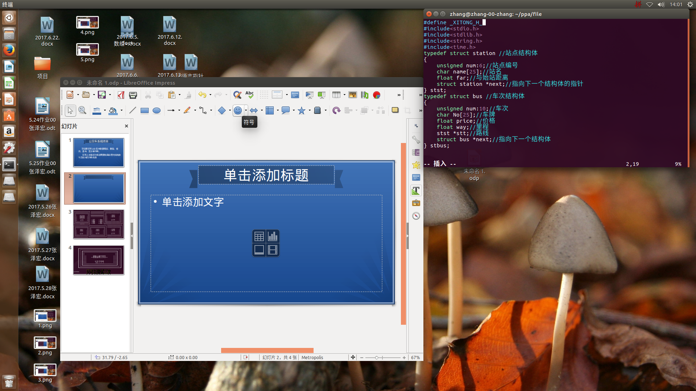
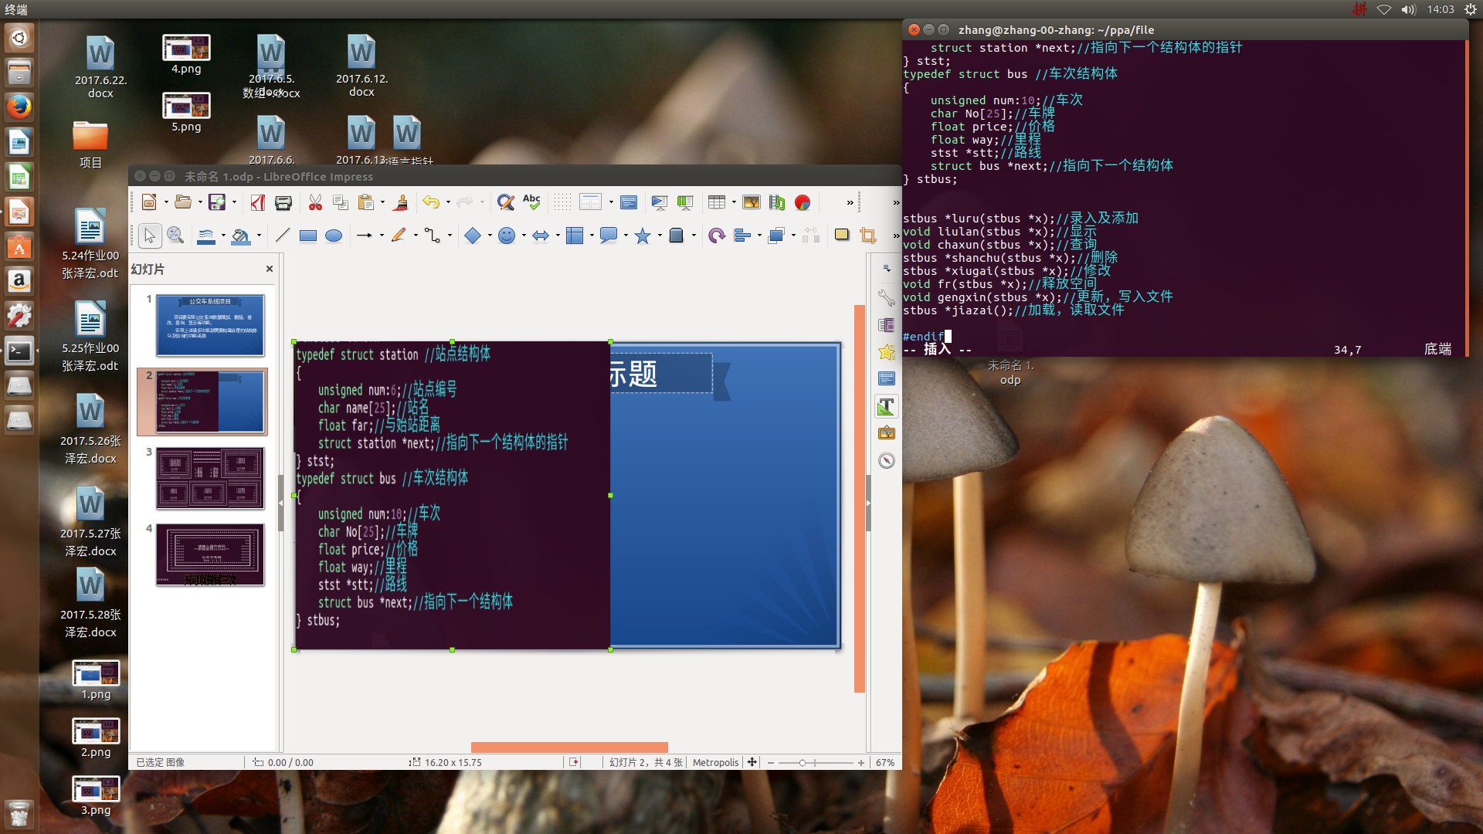

Slide 4
具体流程
程序运行时没有数据，可以通过录入程序录入信息，建立链表，然后将录入的信息更新到文件。程序运行时有数据，使用加载程序从文件中读取数据，并将数据建立为链表。
当有了链表，按照要求对链表中数据进行增加、删除、修改、查询、显示，每次修改数据后都会对文件更新。整个程序退出之前将所有不使用的动态空间释放。

Slide 5
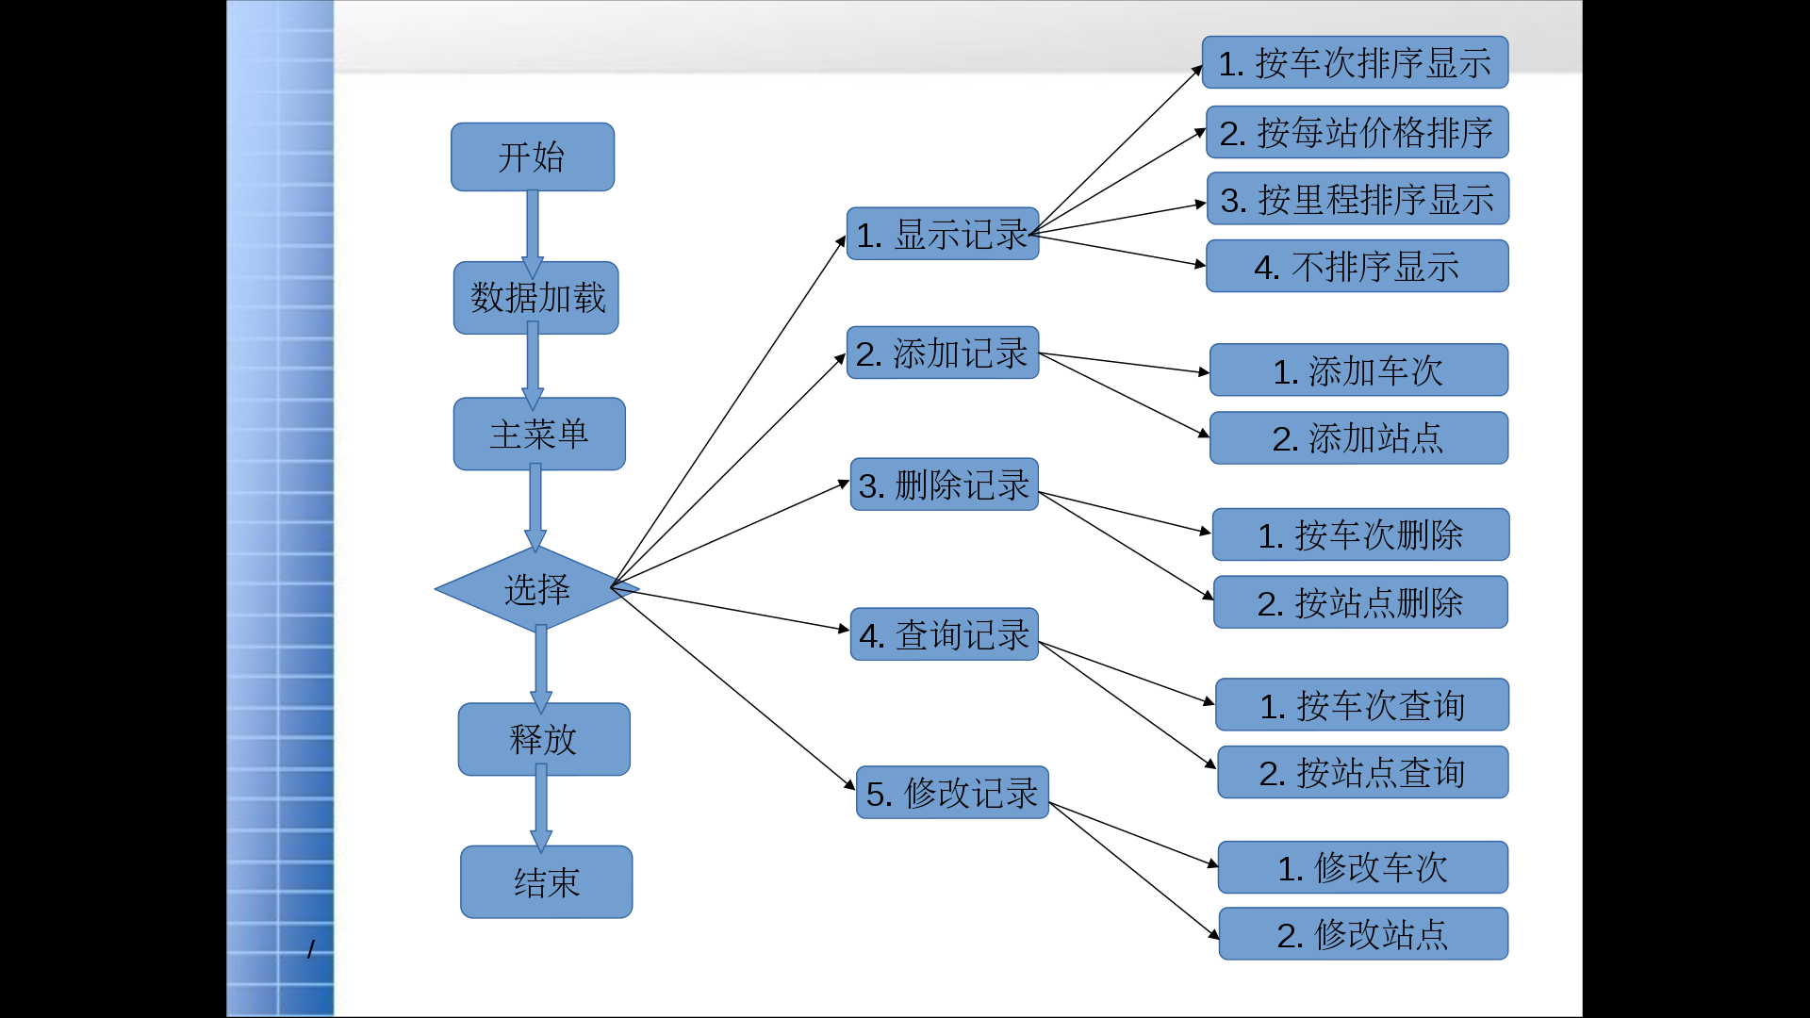
总体结构

Slide 6
遇到的困难和问题
编译程序时经常出现段错误，经过对程序的仔细检查以及使用gdb调试工具找出了问题并加以改正。
在执行文件操作时也出现了段错误，在老师的帮助下找到了问题并改正。

Slide 7
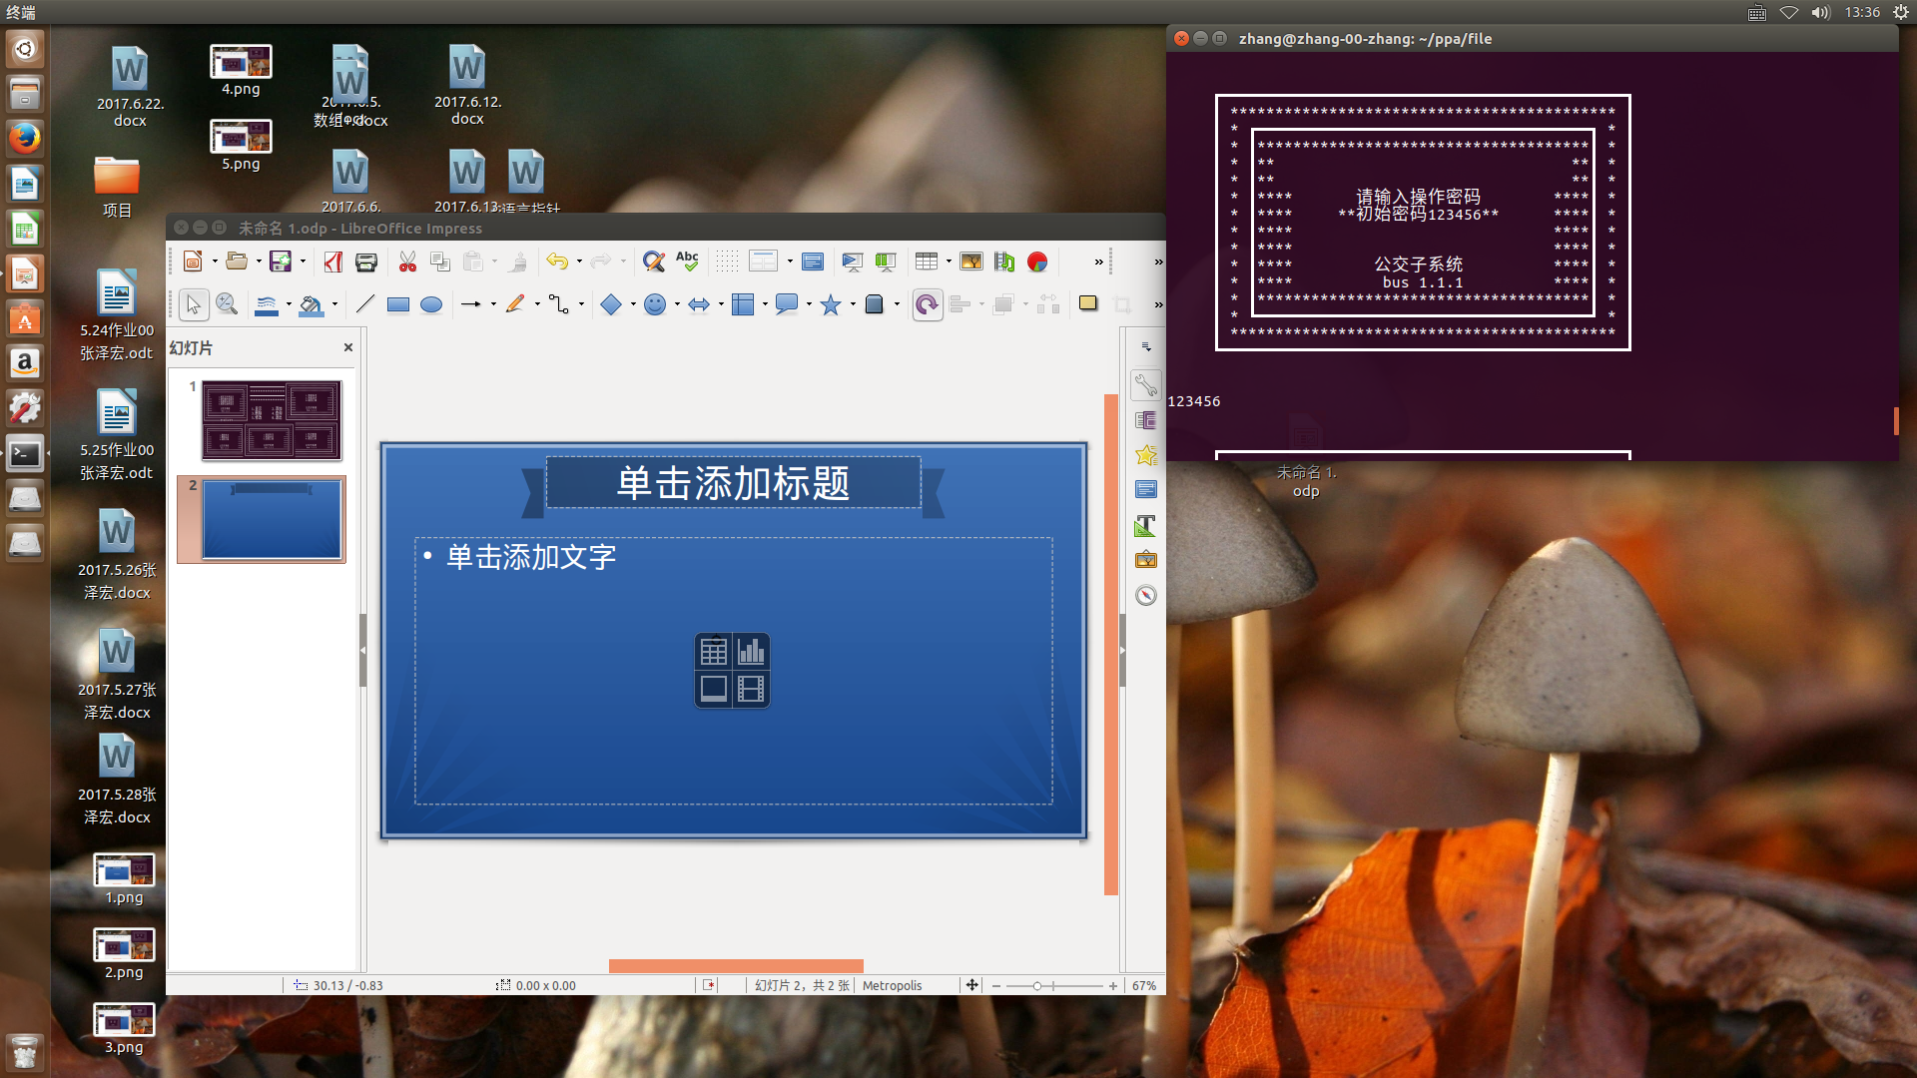
只用于增加、删除、修改
只可以尝试三次

Slide 8
谢谢观看！

